Slide 1
ESCUELA POLITÉCNICA DEL EJÉRCITO
“POSICIONAMIENTO DE UNA MARCA ARTESANAL CON CALIDAD, SERVICIO Y RENTABILIDAD EN EL MERCADO DE CALZADO FEMENINO EN LA CIUDAD DE QUITO CASO APLICATIVO”. “CALZADO BALDEÓN”
MARIA FERNANDA GALLEGOS BALDEÓN
Tesis presentada como requisito previo a la obtención del grado de:
INGENIERA EN MERCADOTECNIA
Sangolquí,2012

Slide 2
Giro del Negocio
Ubicación:
Matriz: Av. De Los Shyris N36-12 y Suécia, sector Parque La Carolina, en el centro norte del Distrito Metropolitano de Quito.
Sucursal Nº 1: Calle Olmedo Oe3-23 y Guayaquil, sector Centro Histórico del Distrito Metropolitano de Quito.
Sucursal Nº 2: Calle Manabí Oe4-31 y Venezuela, Sector Centro Histórico del Distrito Metropolitano de Quito.
Actividad:
Calzado Baldeón actualmente se dedica a la producción artesanal y comercialización de calzado femenino, en varias líneas como son:
Ejecutiva, Tradicional, Casual, a la Moda y Botas.

Slide 3
Definición del Problema
Inexistencia de un Posicionamiento que potencie la imagen de la empresa
Objetivo General
Desarrollar un plan de posicionamiento de marca artesanal con calidad, servicio y rentabilidad en el mercado de calzado femenino en la ciudad de Quito, que permita incrementar las ventas la participación en el mercado de “Calzado Baldeón” para el periodo 2012-2015.
Objetivos Específicos
Realizar un análisis de los diferentes factores internos y externos para establecer la situación actual de Calzado Baldeón.
Desarrollar una investigación de mercados que permita identificar las necesidades y características del mercado de calzado femenino.
Proponer un direccionamiento estratégico, en base a matrices para establecer METAS para “Calzado Baldeón”
Desarrollar estrategias y acciones apoyadas en las variables del marketing mix y los controles respectivos.

Slide 4
Hipótesis Planteadas
La realización del plan de posicionamiento permite alcanzar un incremento del 3% al 5%.
La implementación de un plan de posicionamiento, permitirá el reconocimiento de la marca en el mercado de calzado femenino.
Implementar un direccionamiento estratégico para Calzado baledón, mejorará su posicionamiento en el mercado y ante sus competidores.
La implementación de estrategias enfocadas en el posicionamiento, conlleva a la empresa, a ser más competitiva en el mercado de calzado femenino.
La aplicación del plan de posicionamiento, le permitirá a la empresa alcanzar un crecimiento de la rentabilidad en un 25%, con un incremento en sus ventas.

Slide 5
Estructura del Análisis Situacional
MACROAMBIENTE
FACTOR ECONÓMICO
FACTOR TECNOLÓGICO
FACTOR POLÍTICO
MICROAMBIENTE
FACTOR SOCIAL
PROVEEDORES
CLIENTES
CALZADO BALDEÓN
ORGANIZACIONES
COMPETENCIA
FACTOR CULTURAL
FACTOR ECOLÓGICO
INTERMEDIARIOS
FACTOR SEGURIDAD PÚBLICA

Slide 6
Análisis externo (oportunidades)
OPORTUNIDADES
Nº | FACTOR | DESCRIPCIÓN OPORTUNIDAD | NIVEL DE IMPACTO
 |  |  | ALTO | MEDIO | BAJO
1 | Tasas de interés | La disminución de la tasa de interés activa es un referente que permite acceder al crédito y lograr el mejoramiento de materia prima, equipos y maquinaria. |  | X
2 | Producto Interno Bruto | El incremento del PIB permite la consolidación del sector del calzado | X
3 | Salario Mínimo Vital General | Se ha otorgado aumentos paulatinos al salario mínimo vital, lo cual genera un mayor consumo de este grupo de asalariados | X
4 | Aspectos tributarios | El negocio no está obligado a pagar impuestos de origen tributario por su condición de artesanos, lo cual le da una ventaja competitiva. | X
5 | Aranceles | Incrementan los aranceles sube el precios de los zapatos importados y se genera mayor consumo de calzado nacional. | X
6 | Avances tecnológicos | Al tener acceso a mejores tecnologías, podrá ofrecer una mayor cantidad de productos a sus clientes. | X
7 | Manejo de Residuos | La empresa no genera mayores desperdicios ni desechos, por lo cual aporta en cierta manera al medio ambiente. |  | X
8 | Barreras de entrada de nuevos competidores | Evita la generación de nuevos competidores, debido al alto costo de inversión requerida. | X
9 | Poder de negociación con los Proveedores | Al existir una gran cantidad de proveedores en la industria del calzado se posee un gran poder de negociación. | X
10 | Poder de negociación con los Compradores | La cartera de clientes es muy amplia, lo cual minimiza la fuerza de los consumidores para negociar y nos da mayor fuerza. |  | X
11 | Productos Sustitutos | Al no existir productos sustitutos la empresa puede afianzarse de mejor forma en el mercado objetivo. | X

Slide 7
Análisis externo (amenazas)
AMENAZAS
Nº | FACTOR | DESCRIPCIÓN AMENAZA | NIVEL DE IMPACTO
 |  |  | ALTO | MEDIO | BAJO
1 | Inflación | Un aumento leve de la tasa de inflación en los últimos meses genera incertidumbres en los precios de los zapatos |  | X
2 | Tasa de desempleo | La empresa no podrá conseguir en forma fácil los clientes que requiere para el desarrollo de sus actividades normales ya que estos no tienen un empleo fijo. |  | X
3 | Remesas de Inmigrantes | La reducción de remesas obliga a los beneficiarios de estas a no gastar su dinero en artículos como el calzado. | X
4 | Auge Delincuencial | El robo de mercaderías genera desfases de orden económico en el negocio, además aleja a los clientes de los puntos de venta. | X
5 | Grado de rivalidad entre competidores potenciales | Se produce una exagerada reducción de precios y competencia desleal. | X

Slide 8
Análisis interno (fortalezas)
FORTALEZAS
Nº | FACTOR | DESCRIPCIÓN FORTALEZA | NIVEL DE IMPACTO
 |  |  | ALTO | MEDIO | BAJO
1 | Área financiera | Flujo de efectivo que se maneja es aceptable. | X
2 | Área financiera | Está en capacidad de brindar crédito para sus clientes. |  | X
3 | Área financiera | Cuenta con un software administrativo contable personalizado. |  |  | X
4 | Marketing y ventas | Conocimiento del mercado comercial de calzado. | X

Slide 9
Análisis interno (debilidades)
DEBILIDADES
Nº | FACTOR | DESCRIPCIÓN DEBILIDAD | NIVEL DE IMPACTO
 |  |  | ALTO | MEDIO | BAJO
1 | Talento humano | No cuenta con una estructura orgánica adecuada y coherente |  | X
2 | Área financiera | Ausencia de control financiero por falta de persona especializada en el tema | X
3 | Marketing y ventas | Baja estructura promocional para captar clientes | X
4 | Marketing y ventas | Limitado programa de publicidad evita la expansión de la marca | X
5 | Marketing y ventas | No ejerce un programa de marketing. | X

Slide 10
Matriz de evaluación interna y externa
 | MATRIZ DE LA EVALUACIÓN INTERNA Y EXTERNA (IE)
 |  |  | Puntaje de la Matriz EFI
 |  |  |  | Sólido 3.0 a 4.0 | Promedio 2.0 a 2.99 | Débil 1.0 a 1.99
 |  |  | 4 | 3 | 2 | 1
 | Puntaje de la matriz de EFE | Alto 3.0 a 4.0 | 3 | I | II | III
 |  | Medio 2.0 a 2.99 | 2 | IV | V | VI
 |  | Bajo 1.0 a 1.99 | 1 | VII | VIII | IX
 |  |  |  | CUADRANTES | ESTRATEGIA
 |  |  |  | I, II , IV | CRECER Y CONSTRUIR
 |  |  |  | III, V, VII | CONSERVAR Y MANTENER
 |  |  |  | VI, VIII, IX | COSECHAR O ENAJENAR

Slide 11
Objetivos de la Investigación de Mercados
Objetivo General
Identificar los atributos de mayor valor para el cliente el momento de elegir el calzado, que permita conocer las necesidades del mercado, el comportamiento del consumidor, la imagen de marca.

Slide 12
Objetivos de la Investigación de Mercados
Objetivos Específicos
Identificar el perfil del consumidor.
Evaluar el servicio actual.
Analizar el estilo de vida y los atributos de los consumidores.
Conocer el posicionamiento actual de “Calzado Baldeón”.
Determinar si el producto/servicio es satisfactorio.
Verificar si la estrategia de precios aplicada se ajusta a las condiciones y predisposición de pago del cliente.
Establecer las formas de comunicación que más se ajustan a las condiciones y comportamientos de los consumidores.

Slide 13
Tipo de Investigación a seguir
DISEÑO DE INVESTIGACIÓN
DISEÑO DE INVESTIGACIÓN EXPLORATORIA
DISEÑO DE INVESTIGACIÓN CONCLUSIVA
DISEÑO DE INVESTIGACIÓN DESCRIPTIVA
DISEÑO CAUSAL
DISEÑO TRANSVERSAL
DISEÑO LONGITUDINAL

Slide 14
Técnica de Investigación a seguir

Slide 15
Tipo y tamaño de la muestra
Elementos de muestreo
Variable | Especificación
Género: | Femenino
PEA: | Desde los 20 años de edad hasta los 49 años de edad.
Característica Laboral: | Con relación de dependencia – Con negocio propio
Nivel Socioeconómico: | Medio – Medio Alto
Ciudad: | Quito
Lugar: | Puntos de venta Calzado Baldeón, empresas – centros comerciales

Slide 16
Tipo y tamaño de la muestra
Tamaño de la muestra
La fórmula usada para determinar el tamaño de la muestra al tratarse de una población infinita (superior a 100.000 elementos) es la siguiente:
Dónde:
Nivel de confianza = (95%)
Z = 1.96 (correspondiente al 95%)
Nivel de Significancia e = (0,05)
P: Probabilidad de que ocurra el evento = (0,70)
Q: Probabilidad de que no ocurra el evento = (0,30)
Z²PQ
n =
e²

Slide 17
Tipo y tamaño de la muestra
Tamaño de la muestra
3,84 * 0,7 * 0,3
n =
0,0025
0,81
n =
0,0025
n =
322,69 >> 323

Slide 18
Análisis de resultados
Datos relevantes – Origen de los clientes
39,94%
Empresa Privada
25,08%
Empresa Pública
7,12%
Contratista
27,86%
Cliente final

Slide 19
Análisis de resultados
Datos relevantes – Calzado preferido
45,82%
Ejecutivo
8,99%
Casual
18,58%
A la moda
18,57%
Tradicional
3,10%
Botines
4,95%
Botas

Slide 20
Análisis de resultados
Datos relevantes – Imagen Calzado Baldeón
55,11%
Contemporáneo
2,49%
Anticuado
38,08%
Vanguardista
4,33%
No contesta

Slide 21
Análisis de resultados
Datos relevantes – Medio para informarse
22,60%
Revistas
14,55%
Internet
11,76%
Prensa
18,27%
M k Directo
7,74%
Guía de negocios
11,15%
Publicidad exterior

Slide 22
Análisis de resultados
Datos relevantes – Comportamiento de compra
47,06%
Definitivamente si
3,72%
Definitivamente no
26,93%
Es muy probable que si
12,07%
Es muy probable que no
10,22%
No sabe, no contesta

Slide 23
Segmentación del mercado
Segmentos probables para la empresa
MERCADO
S1
EJECUTIVO
S2
JUVENIL A LA MODA
S3
INSTITUCIONAL
S4
TRADICIONAL

Slide 24
Segmentación del mercado
Segmentos seleccionados para atender
MERCADO
S1
EJECUTIVO
S2
JUVENIL A LA MODA
S3
INSTITUCIONAL
S4
TRADICIONAL

Slide 25
Posicionamiento para Calzado Baldeón
ELEGANTE
COMODIDAD
CALIDAD
CALZADO BALDEÓN
EXPERIENCIA
EXCLUSIVIDAD

Slide 26
Planificación y Dirección Estratégica
VISIÓN PROPUESTA
Para el año 2015, ser reconocido en el mercado ecuatoriano como uno de los mejores productores y comercializadores de calzado para damas de la ciudad de Quito.

Slide 27
Planificación y Dirección Estratégica
MISIÓN PROPUESTA
Ofrecer a la mujer las últimas tendencias de la moda en calzado, brindándole calidad, exclusividad y comodidad, entregando un calzado hecho a la medida. Calzado Baldeón se preocupa por cada detalle, desde escoger materiales únicos de la más alta calidad en el mercado nacional e internacional. Hasta de brindar un excelente servicio donde nuestras clientas se sientan parte de nuestra familia.

Slide 28
Planificación y Dirección Estratégica
PRINCIPIOS Y VALORES
MEJORA CONTÍNUA
TRABAJO EN EQUIPO
ATENCIÓN PERSONALIZADA
RESPETO
IGUALDAD
RESPONSABILIDAD
PUNTUALIDAD

Slide 29
Financiera “Calzado Baldeón”

Slide 30
Perspectiva del Cliente “Calzado Baldeón”
Incrementar factores determinantes
Ampliar cobertura
MAXIMIZAR LA SATISFACCIÓN DEL CLIENTE
Incrementar fidelidad
Fortalecer Posicionamiento

Slide 31
Perspectiva del Proceso Interno “Calzado Baldeón”
Innovación
Operaciones
LAS NECESIDADES DEL CLIENTE HAN SIDO IDENTIFICADAS
LAS NECESIDADES DEL CLIENTE HAN SIDO SATISFECHAS
Diseñar - Desarrollar
Diseñar - Desarrollar
Hacer - Mercado
Servicio
Tiempo que se tarda en llegar
Cadena de suministro

Slide 32
Perspectiva de Aprendizaje y Conocimiento
“Calzado Baldeón”
Mejorar Gestión del Capital Humano
Mejorar Clima Laboral
DESARROLLAR CAPACIDADES DE GESTIÓN
Mantener Alineación Estratégica
Mantener Tecnología Adecuada

Slide 33
Objetivos Estratégicos “Calzado Baldeón”
PERSPECTIVA
OBJETIVOS ESTRATÉGICOS
PERSPECTIVA FINANCIERA
Incrementar la rentabilidad a un 30% al gestionar la productividad y la competitividad. Optimizar la gestión financiera mediante la optimización de los recursos económicos y financieros.
PERSPECTIVA DEL CLIENTE
Propagar las características que posee el Almacén, a través de medios publicitarios y de comunicación, que le permitan atraer mayor cantidad de clientes.
Fomentar las relaciones con los clientes a través de la aplicación de la administración de éstos y el manejo de estrategias de e-marketing.
Mejorar el posicionamiento y la imagen empresarial de Calzado Baldeón, a través de una adecuada estrategia de comunicación, para mejorar los niveles de ingreso y participación del mercado.
PERSPECTIVA DEL PROCESO INTERNO
Controlar y optimizar los gastos operacionales manejando correctamente los inventarios.
Determinar procedimientos que mejoren la prestación del servicio.
PERSPECTIVA DE APRENDIZAJE Y CRECIMIENTO
Mejorar la gestión administrativa de Calzado Baldeón, mediante la adecuada distribución de las actividades.
Inducir al recurso humano de Calzado Baldeón a que sea un personal orientado al servicio al cliente
Mejorar de forma continua en la prestación del servicio en los puntos de venta que posee Calzado Baldeón.

Slide 34
Elementos del Marketing Mix
Producto - Características
MATERIALES | CANTIDAD | MEDIDA
Cuero Napa selecta | 2 | PIES
Forro tafilete | 2 | PIES
Reata | 1 | PAR
Suela Brupon | 0,5 | KILO
Sueleta | 0,5 | KILO
Tacos | 1 | PAR
Cambrión metálico | 1 | PAR
Plantilla | 1 | PAR
Sello | 1 | PAR

Slide 35

Elementos del Marketing Mix
Producto - Marca
Actual
Propuesta

Slide 36
Elementos del Marketing Mix
Producto - Empaques
Propuestos
Actuales

Slide 37
Elementos del Marketing Mix
Producto – Ciclo de Vida del Producto
Ventas/Utilidades
Introducción
Crecimiento
Madurez
Declive
Ubicación actual Calzado Baldeón
GB
Tiempo
COMPOSICIÓN DE LA COMBINACIÓN PROMOCIONAL EN CADA ETAPA
Énfasis en publicidad
Énfasis en promoción de ventas
Énfasis en publicidad
Depende de la situación del producto

Slide 38
Elementos del
Marketing Mix
Precio

Slide 39
Elementos del Marketing Mix
Plaza – Canal de distribución
El canal con el que opera Calzado Baldeón es de nivel uno, éste es conocido como canal directo ya que el Almacén vende directamente sus productos al consumidor.
TALLER
CALZADO BALDEÓN
CONSUMIDOR

Slide 40
Elementos del Marketing Mix
Promoción – Publicidad
Material Promocional
Roll up
Rotulación
Catálogo

Slide 41
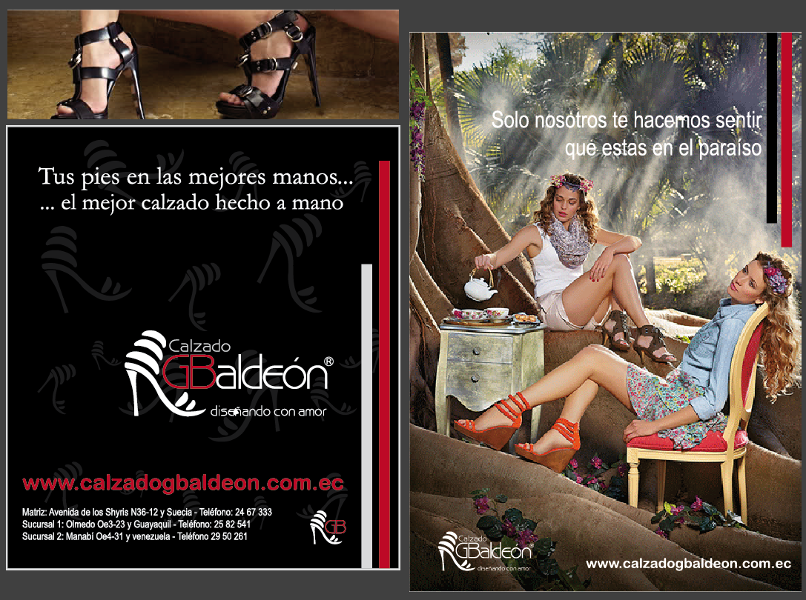
Elementos del Marketing Mix
Promoción – Publicidad
Volantes

Slide 42




Elementos del Marketing Mix
Promoción – Publicidad
Publicidad para revistas
Publicidad páginas amarillas

Slide 43
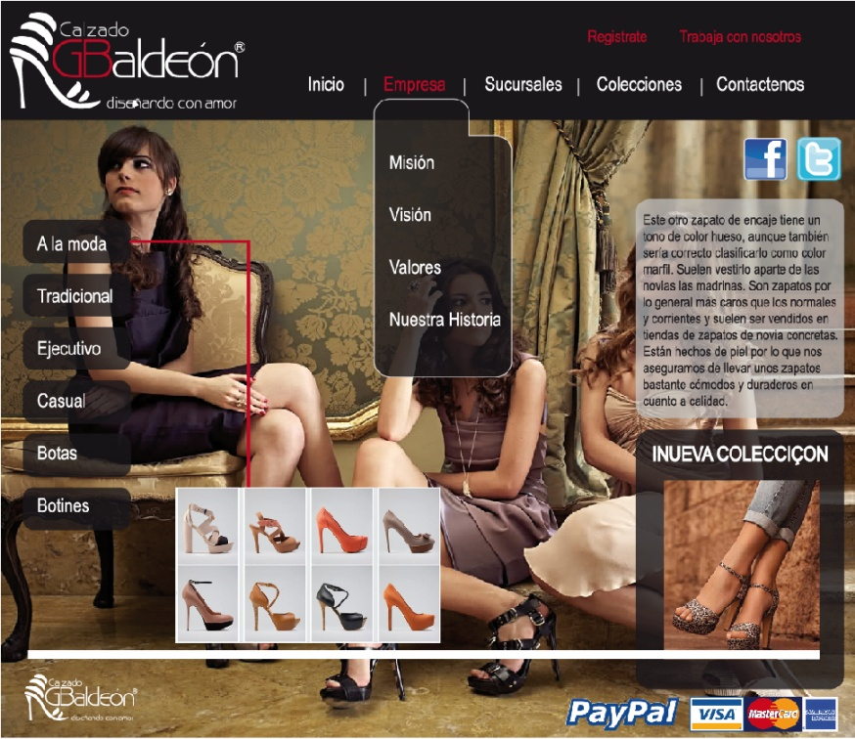

Elementos del Marketing Mix
Promoción – Mk Directo
Desarrollo Página WEB
Desarrollo Catálogo Digital

Slide 44





Elementos del Marketing Mix
Promoción – Relaciones Públicas
Afiches sociales
Tarjetas personales

Slide 45
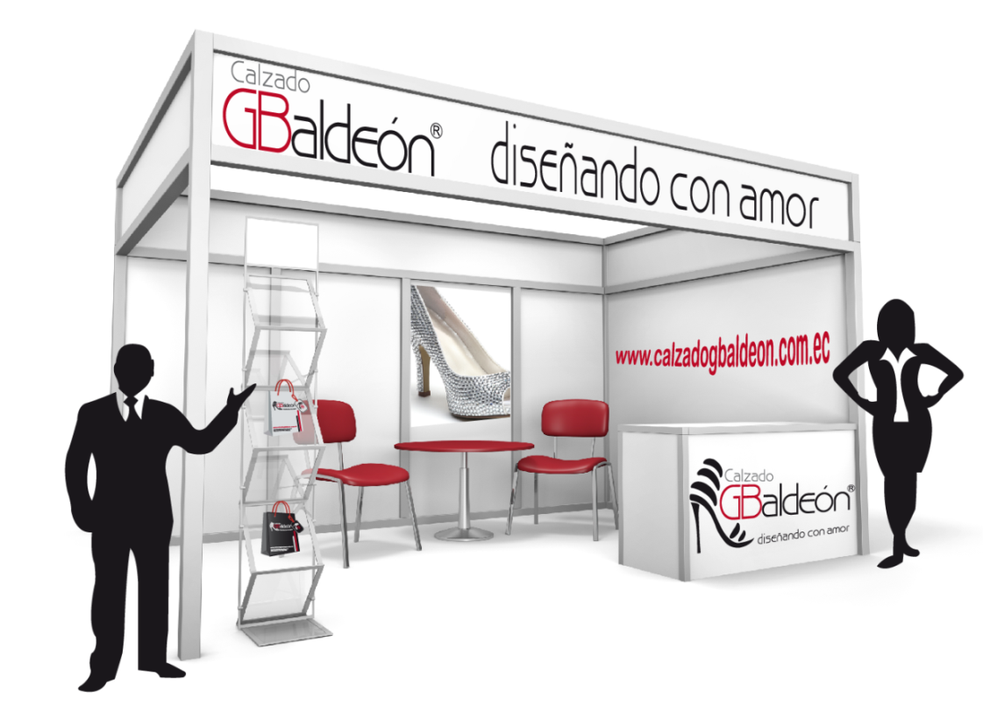
Elementos del Marketing Mix
Promoción – Eventos y experiencias
Elaboración Stand

Slide 46
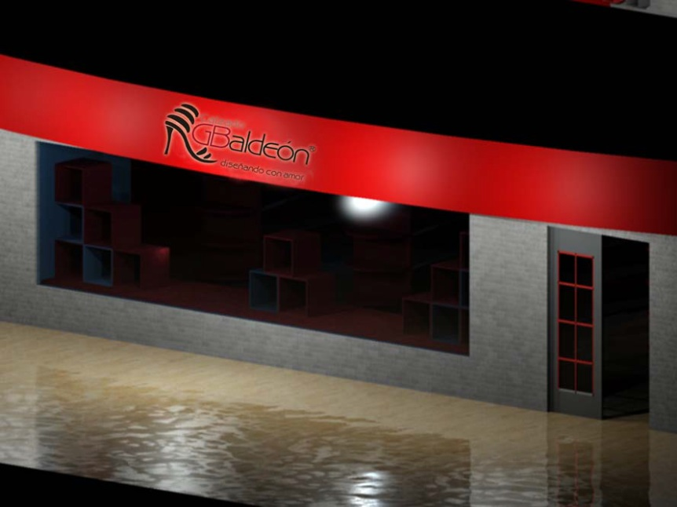
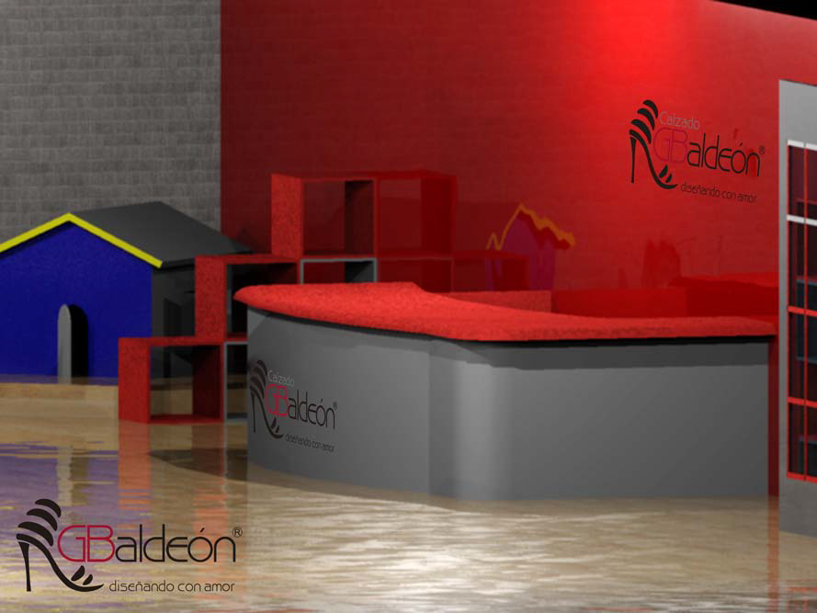
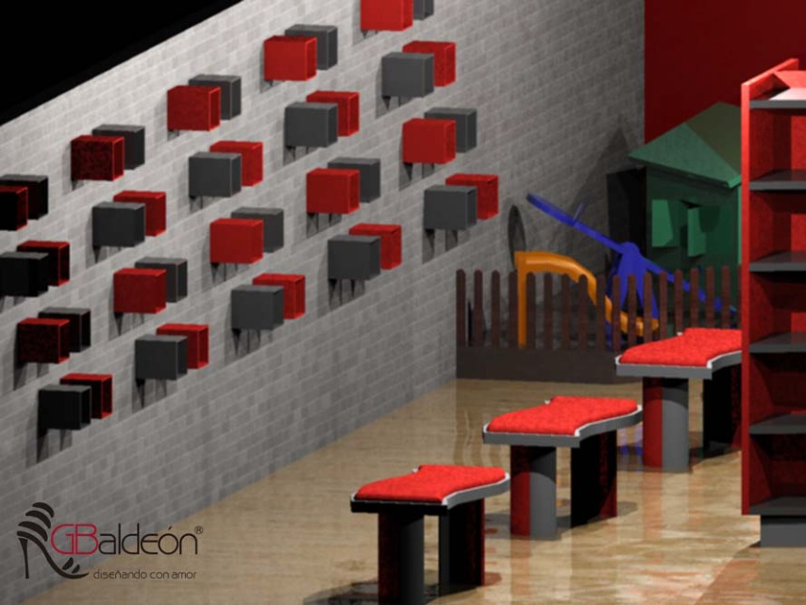
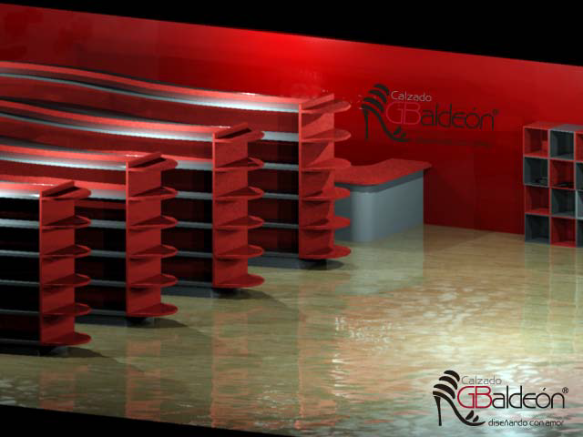

Slide 47
Elementos del Marketing Mix
Resumen Presupuesto Anual
DESCRIPCIÓN ACCIONES 4 P's | VALORES | %
TOTAL PRODUCTO | 7.440,00 | 17,56%
TOTAL PRECIO | 60,00 | 0,14%
TOTAL PLAZA | 15.394,00 | 36,32%
TOTAL PROMOCIÓN | 19.485,00 | 45,98%
TOTAL PLAN OPERATIVO | 42.379,00 | 100%

Slide 48
Presupuesto de ingresos
El presupuesto de ingresos se elabora en base a la determinación del volumen de ventas por producto, por año y sus respectivos precios unitarios, para la vida útil del proyecto.
VENTAS ESPERADAS
AÑO | VTAS. MENSUALES | PRECIO UNITARIO | TOTAL VTAS. MENSUALES | AÑO 1 | AÑO 2 | AÑO 3 | AÑO 4 | AÑO 5
Ventas calzado promedio con propuesta | 153 | 63 | 9.639.00 | 115-668.00 | 127.234.80 | 139.958.28 | 153.954.11 | 169.349.52
VENTAS OPTIMISTAS
AÑO | VTAS. MENSUALES | PRECIO UNITARIO | TOTAL VTAS. MENSUALES | AÑO 1 | AÑO 2 | AÑO 3 | AÑO 4 | AÑO 5
Ventas calzado promedio con propuesta | 175 | 63 | 11.025.00 | 132.300.00 | 145.530.00 | 160.083.00 | 176.091.30 | 193.700.43
VENTAS PESIMISTAS
AÑO | VTAS. MENSUALES | PRECIO UNITARIO | TOTAL VTAS. MENSUALES | AÑO 1 | AÑO 2 | AÑO 3 | AÑO 4 | AÑO 5
Ventas calzado promedio con propuesta | 105 | 63 | 6,615,00 | 79.380,00 | 87.318,00 | 96.049,80 | 105.654,78 | 116.220,26

Slide 49
Estado de Resultados
Escenario Esperado
ESTADO DE PÉDIDAS Y GANANCIAS (escenario esperado)
Descripción |  | 2011 | AÑO 1 | AÑO 2 | AÑO 3 | AÑO 4 | AÑO 5
+ | Ingreso | 86.100.00 | 115.668.00 | 127.234.80 | 139.958.28 | 153.954.11 | 169.349.52
- | Costo de Operación | 0.00 | 15.854.71 | 22.761.34 | 17.046.96 | 19.516.56 | 18.365.84
= | Utilidad bruta en ventas | 86.100.00 | 99.813.29 | 104.473.46 | 122.911.32 | 134.437.55 | 150.983.68
- | Gastos Administrativos | 32.388.54 | 34.007.97 | 35.708.37 | 37.493.79 | 39.368.48 | 41.336.90
- | Gastos de Ventas | 13.731.43 | 14.418.00 | 15.138.90 | 15.895.85 | 16.690.64 | 17.525.17
- | Gastos Financieros | 0.00 | 0.00 | 0.00 | 0.00 | 0.00 | 0.00
= | Utilidad antes de impuestos | 39.980.03 | 51.387.32 | 53.626.19 | 69.521.69 | 78.378.44 | 92.121.61
- | Participación trabajadores 15% | 5.997.00 | 7.708.10 | 8.043.93 | 10.428.25 | 11.756.77 | 13.818.24
= | Utilidad antes de IR | 33.983.02 | 43.679.22 | 45.582.26 | 59.093.43 | 66.621.67 | 78.303.37
- | Impuestos a la renta IR 25% | 8.495.76 | 10.919.80 | 11.395.57 | 14.773.36 | 16.655.42 | 19.575.84
= | Utilidad Neta | 25.487.27 | 32.759.41 | 34.186.70 | 44.320.08 | 49.966.25 | 58.727.53

Slide 50
Estado de Resultados
Escenario Optimista
ESTADO DE PÉDIDAS Y GANANCIAS (escenario optimista)
Descripción |  | 2011 | AÑO 1 | AÑO 2 | AÑO 3 | AÑO 4 | AÑO 5
+ | Ingreso | 86.100.00 | 132.300.00 | 145.530.00 | 160.083.00 | 176.091.30 | 193.700.43
- | Costo de Operación | 0.00 | 15.854.71 | 22.761.34 | 17.046.96 | 19.516.56 | 18.365.84
= | Utilidad bruta en ventas | 86.100.00 | 116.445.29 | 122.768.66 | 143.036.04 | 156.574.74 | 175.334.59
- | Gastos Administrativos | 32.388.54 | 34.007.97 | 35.708.37 | 37.493.79 | 39.368.48 | 41.336.90
- | Gastos de Ventas | 13.731.43 | 14.418.00 | 15.138.90 | 15.895.85 | 16.690.64 | 17.525.17
- | Gastos Financieros | 0.00 | 0.00 | 0.00 | 0.00 | 0.00 | 0.00
= | Utilidad antes de impuestos | 39.980.03 | 68.019.32 | 71.921.39 | 89.646.41 | 100.515.63 | 116.472.52
- | Participación trabajadores 15% | 5.997.00 | 10.202.90 | 10.788.21 | 13.446.96 | 15.077.34 | 17.470.88
= | Utilidad antes de IR | 33.983.02 | 57.816.42 | 61.133.18 | 76.199.45 | 85.438.28 | 99.001.64
- | Impuestos a la renta IR 25% | 8.495.76 | 14.454.10 | 15.283.30 | 19.049.86 | 21.359.57 | 24.750.41
= | Utilidad Neta | 25.487.27 | 43.362.31 | 45.849.89 | 57.149.58 | 64.078.71 | 74.251.23

Slide 51
Estado de Resultados
Escenario Pesimista
ESTADO DE PÉRDIDAS Y GANANCIAS (escenario pesimista)
Descripción |  | 2011 | AÑO 1 | AÑO 2 | AÑO 3 | AÑO 4 | AÑO 5
+ | Ingreso | 86.100,00 | 79.380,00 | 87.318,00 | 96.049,80 | 105.654,78 | 116.220,26
- | Costo de Operación | 0,00 | 15.854,71 | 22.761,34 | 17.046,96 | 19.516,56 | 18.365,84
= | Utilidad bruta en ventas | 86.100,00 | 63.525,29 | 64.556,66 | 79.002,84 | 86.138,22 | 97.854,42
- | Gastos Administrativos | 32.388,54 | 34.007,97 | 35.708,37 | 37.493,79 | 39.368,48 | 41.336,90
- | Gastos de Ventas | 13.731,43 | 14.418,00 | 15.138,90 | 15.895,85 | 16.690,64 | 17.525,17
- | Gastos Financieros | 0,00 | 0,00 | 0,00 | 0,00 | 0,00 | 0,00
= | Utilidad antes de impuestos | 39.980,03 | 15.099,32 | 13.709,39 | 25.613,21 | 30.079,11 | 38.992,35
- | Participación trabajadores 15% | 5.997,00 | 2.264,90 | 2.056,41 | 3.841,98 | 4.511,87 | 5.848,85
= | Utilidad antes de IR | 33.983,02 | 12.834,42 | 11.652,98 | 21.771,23 | 25.567,24 | 33.143,50
- | Impuestos a la renta IR 25% | 8.495,76 | 3.208,60 | 2.913,25 | 5.442,81 | 6.391,81 | 8.285,87
= | Utilidad Neta | 25.487,27 | 9.625,81 | 8.739,74 | 16.328,42 | 19.175,43 | 24.857,62

Slide 52
Evaluación Financiera
CALZADO BALDEÓN
ESCENARIO | VAN | TIR | PRI | RESULTADO
Optimista | 210.559,40 | 106,78% | 1,38 | VIABLE
Esperado | 139.999,35 | 79,19% | 1,31 | VIABLE
Pesimista | -13949,84 | 8,75% | 5,39 | NO VIABLE

Slide 53
Evaluación Financiera
Análisis de sensibilidad
Escenario 1:
Se genera un incremento de todos los costos operacionales en un valor estimado del 25%.
CON INCREMENTO DE GASCOSTOS OPERACIONALES 25%
ESCENARIO | VAN | TIR | PRI | RESULTADO
Optimista | 193.457,89 | 99,97% | 1,39 | VIABLE
Esperado | 122.897,85 | 72,06% | 1,35 | VIABLE
Pesimista | -31051,34 | -1,39% | 5,74 | NO VIABLE

Slide 54
Conclusiones
Luego del Análisis situacional se determina que Calzado Baldeón es una empresa del sector comercial artesanal que necesita de un plan de promoción y publicidad para darse a conocer el mercado y posicionar su nombre.
La investigación de mercados permitió determinar que existe un nivel considerado de insatisfacción en la parte de atención al cliente.
La evaluación económica financiera y el presupuesto realizado de la campaña de marketing mix generarían mayores ingresos y mejoraría la imagen corporativa para Calzado Baldeón lo que justificaría su implementación.

Slide 55
Recomendaciones
Implementar la presente propuesta para posicionar a Calzado Baldeón y crear una imagen corporativa.
Se recomienda realizar continuamente distintas actividades, cambios e innovaciones de la matriz y puntos de venta así como de sus productos en medios masivos.
Implementar a largo plazo el departamento de marketing para poder captar más clientes y nuevos segmentos de mercado.

